Slide 1


PlaceOn
Red social georreferencial genérica
Trabajo Final de Grado – Ingeniería de Sistemas
Alumnos: Jorge Bolpe - Fernando Vitale
Director: Mg. Oscar Nigro
Codirectora: Ing. Sandra González Císaro

Slide 2
Agenda
¿Qué es PlaceOn?
Análisis funcional
Diseño Arquitectónico
Detalles de implementación
PlaceOn en funcionamiento

Slide 3
Agenda
¿Qué es PlaceOn?
Análisis de requerimientos
Diseño Arquitectónico
Detalles de implementación
PlaceOn en funcionamiento

Slide 4
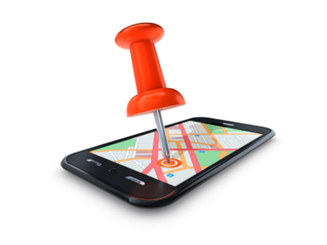
¿Qué es PlaceOn?
Una red social georreferencial genérica
Actualmente existen muchas aplicaciones con fines puntuales similares entre sí
El Usuario se ven muy a menudo, utilizando muchas de esas aplicaciones simultáneamente
¡Surge nuestra motivación!
Propuesta: crear red social capaz de abstraer comportamiento y unificando su uso y el manejo de la información

Slide 5
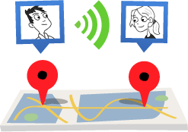
¿Qué es PlaceOn?
Partimos de una idea simple
Un Emisor -> Genera un Estado -> Llega al Receptor
Notes:
Un usuario publica un estado en una posicion determinada, y el mismo es visible para los usuarios que son amigos por medio de una notificacion.
Se le agrega a esto, la necesidad de que ambos receptor y emisor tengan una posicion definida, la cual sera la determinante para que el mensaje sera escuchado o no.
El receptor es quien define, en base a una posicion, por cuales estados recibira una notificacion. Esto se hace en base a filtros de de alerta.
El emisor no es conciente de quien “escucha” su estado.

Slide 6
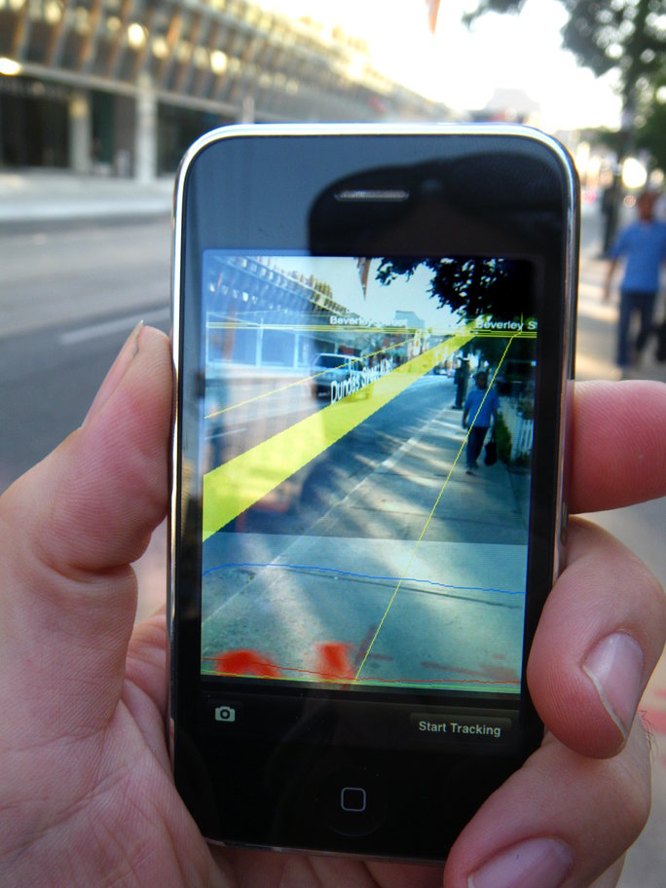
¿Qué es PlaceOn?
Queremos brindar una nueva versión enriquecida de nuestro entorno: Realidad AUMENTADA
Darle al usuario información en tiempo real a medida que recorra la ciudad
Basado en aquellos sitios o usuarios que sean catalogados como de interés
Se obtienen así alertas georreferenciadas
Notes:
refiere a una combinación entre lo virtual y lo real, que generan una apreciación del entorno con detalles agregados.
Con el agregado de elementos virtuales en tiempo real, el entorno físico del mundo real se ve “aumentado”.
Se obtiene una nueva imagen de nuestro entorno, mucho más enriquecida en información, que propicia una mejor percepción y mayor entendimiento del espacio en el que nos encontramos.

Slide 7









¿Qué es PlaceOn?
Otras Redes:
foursquare, google+ y latitude, I’m here, Family Locator, Family By Sygic, facebook, twitter
Trenes en Vivo , BA móvil, CómoLlego
Notes:
Actualmente existen muchas aplicaciones con fines puntuales similares entre sí
Los usuarios se ven muy a menudo, utilizando muchas de esas aplicaciones simultáneamente
Ciertas caracteristicas en comun entre distintas aplicaciones nos llevaron a pensar que se podia crear un sistema adaptable y genérico.
Google Latitude permitía a sus usuarios, compartir sus posiciones actuales, con el fin de facilitar encuentros entre amigos. Usaba Google Maps. No funciona mas
Google+ te permite compartir tu ubicación actual con las personas y los círculos que elijas. Esta informacion se muestra en tu perfil.
Glympse similar a Latitude, compartir la posicion con los amigos. Provee un control de privacidad superior. Incluye un “reloj de Glympse” que permite determinar durante cuánto tiempo queremos que nuestra posición sea compartida.
I’m here permite crear puntos de reunion virtuales, compartir la posicion en tiempo real, tener amigos y chatear con ellos.
Life 360 Family locator busca facilitar y brindar constantemente, información de ubicación con nuestra familia. Se registra el grupo familiar
Family By Sygic. Similar a la anterior. Tiene boton de panico y ademas notificaciones para avisar cuando alguien entra o sale de una zona determinada.
Argentina
Trenes en directo permite conocer en tiempo real los próximos arribos de trenes a una estación calculados dinámicamente gracias a la posición geográfica de las formaciones, entregada por los GPS que fueron instalados en las mismas.
BA Movil comunica el estado de tránsito en tiempo real de la Ciudad Autónoma de Buenos Aires. Combina información desde distintas fuentes y permite ser filtrada según el medio de transporte elegido por el usuario. vehicular (transito,estacionamientos), subtes(tiempos), ciclovias(bicicletas disponibles).Tambien posee Informes de usuarios
Como llego? Consulta como viajar en colectivo, tren, subte, bicicleta, auto y a pie en la Ciudad de Buenos Aires.

Slide 8
Agenda
¿Qué es PlaceOn?
Análisis de requerimientos
Diseño Arquitectónico
Detalles de implementación
PlaceOn en funcionamiento

Slide 9
Análisis de requerimientos
Requerimientos funcionales
El sistema debe ser capaz de:
proporcionar manejo, registro y autenticación de usuarios.
detectar la posición geográfica exacta del usuario.
permitir a un usuario, buscar otros usuarios.
permitir a los usuarios, crear información georreferenciada para ser emitida al resto de los usuarios interesados.
El sistema debe soportar un mecanismo que defina la información entrante para un usuario, basado en la georreferenciación.
mostrar la información entrante al usuario receptor, en forma de alerta visual y georreferenciada.

Slide 10
Análisis de requerimientos
Requerimientos no funcionales
El sistema debe:
ser una aplicación web.
compatible con la mayor cantidad de dispositivos posible.
proveer una interfaz de usuario capaz de ser utilizada en dispositivos móviles.
proveer una estructura abstracta para representar los estados a ser compartidos.

Slide 11
Agenda
¿Qué es PlaceOn?
Análisis de requerimientos
Diseño Arquitectónico
Detalles de implementación
PlaceOn en funcionamiento

Slide 12
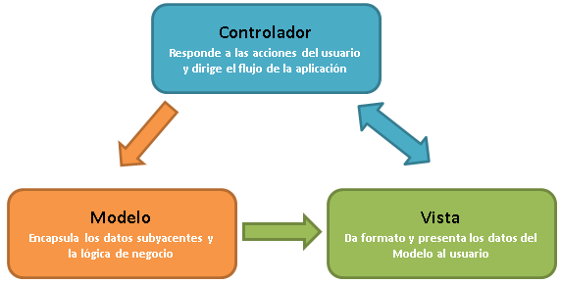
Diseño Arquitectónico
MVC- Modelo vista controlador
Notes:
se ve frecuentemente en aplicaciones web, donde la vista es la página HTML y el código que provee de datos dinámicos a la página, el modelo es el sistema de Base de Datos y la “lógica de negocio”, y el controlador es el componente de software responsable de recibir los eventos de entrada desde la vista.

Slide 13
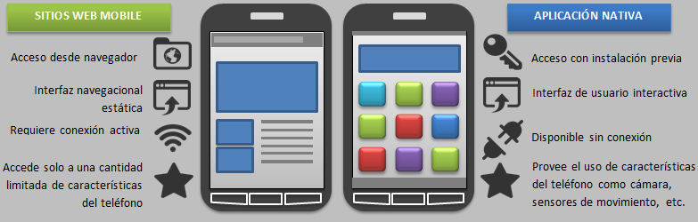
Diseño Arquitectónico
Web app vs. App nativa
Notes:
web -> es agnostico a la plataforma
nativo -> es dependiente de la plataforma

Slide 14
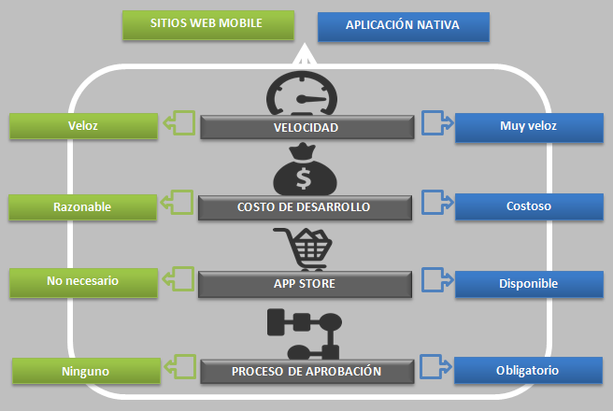
Diseño Arquitectónico
Web app vs. App nativa
Notes:
app nativa costosa de desarrollar para cada plataforma movil (ios, android, blackberry, etc)

Slide 15
Agenda
¿Qué es PlaceOn?
Análisis de requerimientos
Diseño Arquitectónico
Detalles de implementación
PlaceOn en funcionamiento

Slide 16







Detalles de implementación
Frontend
HTML5, CSS3, Javascript.
jQuery, jQuery Mobile, Google Maps
Backend
Framework php Yii.
MySql
Notes:
Elegimos las tecnologias en base a nuestra experiencia como desarrolladores web
Decidimos utilizar html5 y css3 debido a su compatibilidad con dispositivos moviles.

Slide 17

Detalles de implementación
Api de geolocalización html5
“La API de Georreferencia define
una interfaz de alto nivel para la
información de ubicación asociada
solamente con el dispositivo cliente
de la implementación, tales
como latitud y longitud”
Notes:
fue desarrollada y publicada como una especificación de la W3C
es agnóstica respecto de las fuentes de información de ubicación. GPS y ubicación inferida desde señales de red tales como dirección IP, RFID, direcciones MAC de WiFi y Bluetooth, e identificación celular por GSM/CDMA; como así también por datos introducidos por el usuario
privacidad provista por el browser

Slide 18
Agenda
¿Qué es PlaceOn?
Análisis de requerimientos
Diseño Arquitectónico
Detalles de implementación
PlaceOn en funcionamiento

Slide 19
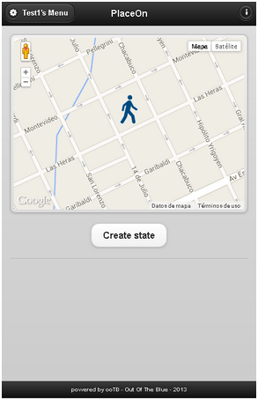
PlaceOn en funcionamiento
Pantallas iniciales de tipos de usuario
Usuario simple
Representa a personas físicas
Ubicación actualizada en tiempo real

Slide 20
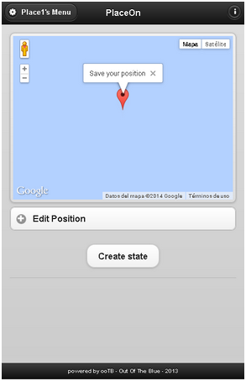
PlaceOn en funcionamiento
Pantallas iniciales de tipos de usuario
Usuario «Lugar»
Representa a lugares (negocios, puntos turísticos, empresas)
Ubicación fija

Slide 21
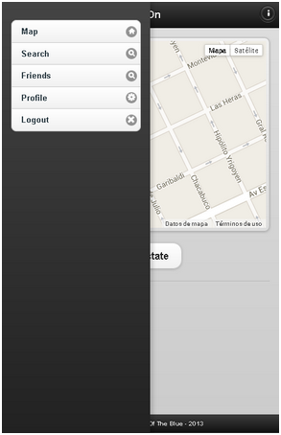
PlaceOn en funcionamiento
Menú de navegación
Componente desplegable
Opciones generales de uso

Slide 22
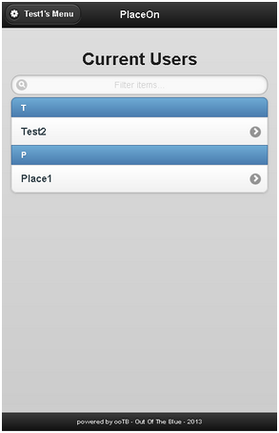
PlaceOn en funcionamiento
Pantalla de lista de usuarios
Usuarios y Lugares existentes
Provee filtro de búsqueda
Notes:
1- pantalla que lista los usuarios de la aplicacion.

Slide 23
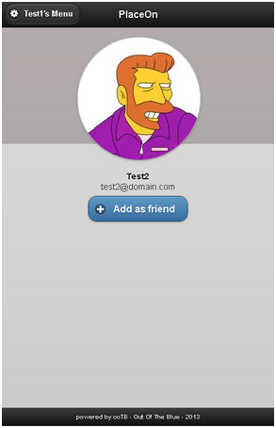
PlaceOn en funcionamiento
Pantalla de perfil de un usuario no amigo
Provee información básica
Permite añadir nuevos amigos o lugares
Notes:
2- Vista de usuario de la aplicacion donde se lo puede agregar como amigo

Slide 24
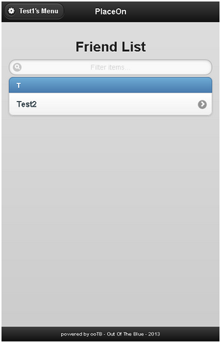
PlaceOn en funcionamiento
Pantalla de listado de Amigos
Usuarios y Lugares añadidos
Provee filtro de búsqueda
Notes:
2- Vista de usuario de la aplicacion donde se lo puede agregar como amigo

Slide 25
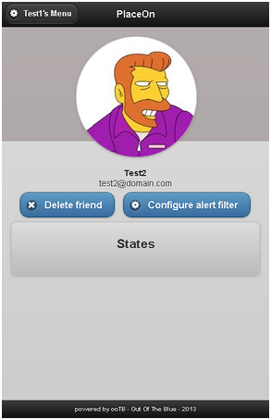
PlaceOn en funcionamiento
Pantalla de perfil de un amigo
Provee información completa
Muestra listado de estados creados por nuestro amigo
Provee acceso a configuración de filtro
Notes:
-En base a nuestra posicion, u otra definida manualmente determino el alcance en metros del filtro.

Slide 26
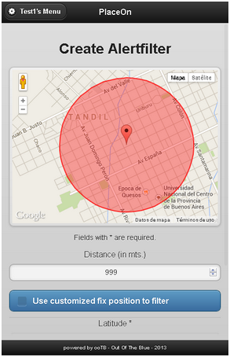
PlaceOn en funcionamiento
Pantalla de filtro de alertas para un amigo
Define el radio de alcance de interés
Permite elegir el punto de referencia fijo o móvil en tiempo real
Notes:
-En base a nuestra posicion, u otra definida manualmente determino el alcance en metros del filtro.

Slide 27
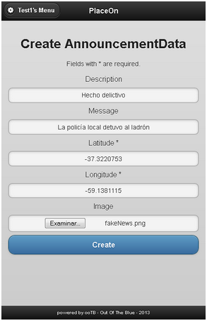
PlaceOn en funcionamiento
Pantalla de creación de estado anuncio
Estado derivado del simple
Permite añadir dos campos de texto y una imagen asociada
Posición geográfica mandatoria

Slide 28
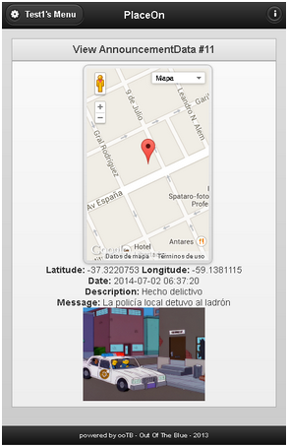
PlaceOn en funcionamiento
Pantalla del estado anuncio creado
Provee información completa de un estado existente
La posición geográfica del estado es señalada en el mapa

Slide 29
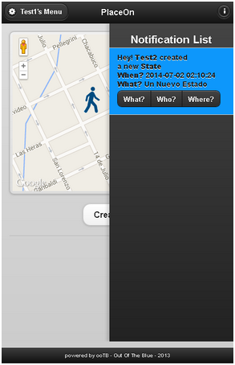
PlaceOn en funcionamiento
Pantalla de panel de notificaciones desplegado
Provee detalles de nuevo estado al usuario receptor
El panel desplegable cuenta con tres opciones («What?», «Who?» y «Where?»)

Slide 30
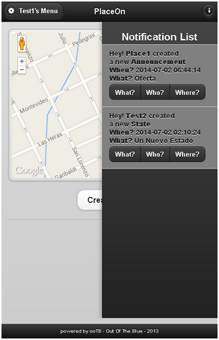
PlaceOn en funcionamiento
Pantalla principal con notificaciones leídas
Las notificaciones antiguas ya leídas siguen disponibles en el mismo panel
Las tres opciones se mantienen habilitadas para volver a ser accedidas

Slide 31
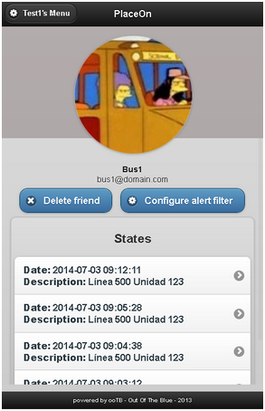
PlaceOn en funcionamiento
Perfil del transporte público con lista de estados
Suponemos que el emisor es la línea de colectivos de Otto
Emisión periódica por parada de un nuevo Estado
Configuramos al colectivo como nuestro amigo, con un filtro de radio mínimo de 500 metros

Slide 32
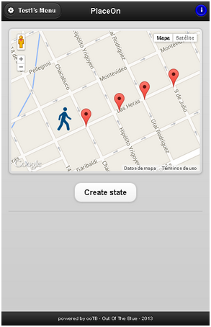
PlaceOn en funcionamiento
Pantalla con notificaciones de transporte público
En nuestra pantalla, cuando el estado emitido está a menos de 500 metros, recibimos notificaciones en tiempo real
Salimos a tomar el colectivo justo cuando se halla a 4 cuadras

Slide 33
Posibles mejoras Trabajos futuros
Crear categorías que permita agrupar estados para su acceso, presentación y filtrado
Implementar mecanismos de recomendaciones para realizar sugerencias de posibles amigos
Utilizar toda la base de datos recopilada con el fin de inferir información mediante técnicas de minería de datos
Definir una arquitectura RESTful que permita acceder a los datos a través de una API
Notes:
clasificacion de los estados
Basado en localizacion, amigos en comun o en las categorias mencionadas previamente, se pueden recomendar amigos a los usuarios
Utilizar los datos almacenados para inferir informacion para su uso posterior
Proveer de mayor independencia entre el servidor y el cliente, lo cual permitiria un desarrollo mas adaptable en el cliente. Desarrollar un cliente nativo o en html5, css3 y un framework de javascript

Slide 34

¡Muchas gracias!

Slide 35

¿Preguntas?

